Slide 1
بسم الله الرحمن الرحيم

Slide 2
نام درس: اصول طراحي پايگاه داده‌ها
تعداد واحد: 3
نام منبع:
مفاهيم بنيادي پايگاه داده‌ها
مولف: سيد محمد تقي روحاني رانكوهي
ويرايش:
سعيد آسعيدی
تهيه‌كننده:
دكتر احمد فراهي

Slide 3
فهرست جلسات
جلسه اول: مفاهيم پايگاه داده‌ها
جلسه دوم: مدلسازي معنايي داده‌ها
جلسه سوم: محدوديتهاي روش ER
جلسه چهارم: پايگاه داده در محيط انتزاعي
جلسه پنجم: معماري پايگاه داده‌ها
جلسه ششم: سيستم مديريت پايگاه داده‌ها
جلسه هفتم: DBMS در يك سيستم كامپيوتري
جلسه هشتم: معماري سيستم پايگاه داده‌ها

Slide 4
فهرست جلسات
جلسه نهم: مدل رابطه‌اي
جلسه دهم: قواعد جامعيت پايگاه داده‌ها
جلسه يازدهم: زبان SQL
جلسه دوازدهم: ادامه زبان SQL
جلسه سيزدهم: ديد در مدل رابطه‌اي
جلسه چهاردهم: طراحي پايگاه داده‌هاي رابطه‌اي
جلسه پانزدهم: نرمالترسازي رابطه‌ها
جلسه شانزدهم: طراحي فيزيكي پايگاه داده‌ها

Slide 5
اهداف اين درس
در اين درس به بخشي از مفاهيم مبنايي دانش و تكنولوژي پايگاه داده‌ها و اصول مدلسازي و طراحي آن پرداخته مي‌شود. پايگاه داده و عناصر اصلي محيط آن معرفي مي‌شود. با مدلسازي معنايي داده‌ها و محيط انتزاعي آشنا مي‌شويم. سطوح معماريهاي پايگاه داده‌ها بيان مي‌شود. سيستم مديريت پايگاه داده‌ها (DBMS) و اجزاء آن شرح داده مي‌شود. به انواع معماريهاي سيستم پايگاهي و مفاهيم اساسي مدل رابطه‌اي پرداخته مي‌شود. با زبان SQL به عنوان يك زبان رابطه‌اي و همچنين با ديدهاي رابطه‌اي آشنا مي‌شويم و در نهايت طراحي پايگاه داده‌ها به روش بالا به پايين، سنتز و طراحي فيزيكي را خواهيم ديد.

Slide 6

جلسه اول
مفاهيم پايگاه داده‌ها

Slide 7
آنچه در اين جلسه مي خوانيد:
1- سيستم‌ ذخيره و بازيابي اطلاعات در معناي عام
2- رده‌هاي تكنولوژيكي سيستم مديريت پايگاه داده‌ها
3- داده
4- تعريف اطلاع
5- تعريف دانش
6- تعريف پايگاه داده‌ها

Slide 8
آنچه در اين جلسه مي خوانيد:
7- مراحل كلي كار در مشي فايلينگ
8- معايب مشي فايلينگ
9- مراحل كلي كار در مشي پايگاهي
10- عناصر محيط پايگاه داده‌ها
11- انواع سخت‌افزارهاي محيط پايگاه داده
12- انواع نرم‌افزارهاي موجود در محيط پايگاه داده‌ها

Slide 9
هدفهاي كلي: مقدمه و آشنايي با مفاهيم پايگاه داده‌ها
هدفهاي رفتاري: دانشجو در پايان اين جلسه مي‌تواند:
  داده، اطلاع، شناخت، سيستم ذخيره و بازيابي و پايگاه داده‌ها را تعريف كند.
  رده‌هاي تكنولوژيكي پايگاه داده را بيان كند.
  رهيافتهاي ايجاد يك سيستم كاربردي را ارائه كند.

Slide 10
اصطلاح پايگاه داده‌ها يكي از رايج‌ترين اصطلاحات در دانش و فن كامپيوتر است
در اين درس دانشجويان تنها با بخشي از مفاهيم بنيادي دانش وفن پايگاه داده‌ها آشنا شده، آگاهي پايه‌اي لازم را براي مطالعه بيشتر و يا كار در اين زمينه كسب مي‌كنند.

Slide 11
سيستم‌ ذخيره و بازيابي اطلاعات در معناي عام:
هر سيستمي كه به كاربر برنامه‌ساز يا نابرنامه‌ساز امكان دهد تا اطلاعات خود را ذخيره، بازيابي و پردازش كند.

Slide 12
رده‌هاي تكنولوژيكي سيستم مديريت پايگاه داده‌ها
1- سيستم فايلينگ
2- سيستم مديريت داده‌ها
3- سيستم مديريت پايگاه داده‌ها
4- سيستم مديريت پايگاه شناخت
5- سيستم مديريت پايگاه داده‌هاي شيئ‌گرا
6- سيستم هوشمند مديريت پايگاه داده‌ها
7- سيستم معنايي مديريت پايگاه داده‌ها
8- سيستم مديريت پايگاه داده‌هاي زمانبند
9- سيستم مديريت پايگاه داده‌هاي نيم‌ساختمند و ناساختمند
ادامه

Slide 13
رده‌هاي تكنولوژيكي سيستم مديريت پايگاه داده‌ها
10- سيستم مديريت پايگاه داده‌هاي بي درنگ
11- سيستم داده‌كاوي و كشف شناخت
12- سيستم مديريت چند پايگاهي
13- سيستم اطلاعات اجرائي
14- سيستم فعال مديريت پايگاه داده‌ها
15- سيستم مديريت پايگاه داده‌هاي شيئ-رابطه‌اي

Slide 14
داده
تعريف اول- نمايش ذخيره‌شده اشياء فيزيكي، چيزهاي مجرد، بوده‌ها، رويدادها يا چيزهاي قابل مشاهده كه در تصميم‌سازي بكار مي‌آيند.

Slide 15
داده
تعريف دوم- هر مجموعه‌اي از بوده‌ها

Slide 16
داده
تعريف سوم- بوده‌هاي خام كه معناي اندكي دارند مگر اينكه به صورت منطقي سازمان‌دهي شده باشند

Slide 17
تعريف داده از ديدگاه ANSI
نمايش بوده‌ها، پديده‌ها، مفاهيم يا شناخته‌ها به طرزي صوري و مناسب براي برقراري ارتباط، تفسير يا پردازش توسط انسان يا هر امكان خودكار

Slide 18
تعريف اطلاع
اطلاع به داده‌اي اطلاق مي‌شود كه توسط يك فرد يا سازمان براي تصميم‌گيري بكار مي‌رود
اطلاع، داده پردازش‌شده است.
اطلاع عبارت است از داده سازمان‌ يافته‌اي كه شناختي را منتقل مي‌كند

Slide 19
تعريف پايگاه داده‌ها
مجموعه‌اي است از داده‌هاي ذخيره شده و پايا، به صورت مجتمع(يكپارچه) (نه لزوما فيزيكي، بلكه حداقل به طور منطقي)، بهم مرتبط، با كمترين افزونگي، تحت مديريت يك سيستم كنترل متمركز، مورد استفاده يك يا چند كاربر از يك يا بيش از يك ”سيستم كاربردي“، به طور همزمان و اشتراكي

Slide 20
براي ايجاد يك سيستم كاربردي دو رهيافت وجود دارد:
1- رهيافت سنتي يا مشي فايلينگ
2- رهيافت (مشي) پايگاهي

Slide 21
كاربران
نمايش ساده‌شده مشي فايلينگ
نابرنامه‌ساز
برنامه‌ساز
FILES
U
F
I
برنامه‌هاي ايجاد،
كنترل و
پردازش فايلها
OS
محيط
ذخيره‌سازي اطلاعات
خاص اداره
ثبت نام: U1
U1
FS
يا
DMS
اداره امور آموزش
OS
FILES
محيط
ذخيره‌سازي اطلاعات
خاص اداره
فارغ‌التحصيلان: U2
U
F
I
برنامه‌هاي ايجاد،
كنترل و
پردازش فايلها
U2
FS
يا
DMS
اداره امور فارغ التحصيلان
OS
FILES
U
F
I
برنامه‌هاي ايجاد،
كنترل و
پردازش فايلها
محيط
ذخيره‌سازي اطلاعات
خاص اداره
امور رفاهي: U3
U3
FS
يا
DMS
اداره امور رفاهي دانشجويان
محيط فايلينگ
منطقي و يا مجازي
محيط فيزيكي
ذخيره‌ و بازيابي اطلاعات

Slide 22
مراحل كلي كار در مشي فايلينگ
- تحليل و بررسي نيازهاي اطلاعاتي و پردازشي هر قسمت به طور جداگانه
- اجراي مراحل كلاسيك اوليه لازم براي طراحي و توليد يك سيستم كاربردي
- تعيين مشخصات هر سيستم و وظايف آن
- طراحي تعدادي فايل
- نوشتن مجموعه‌اي از برنامه‌هاي ايجاد، كنترل و پردازش فايل
ادامه

Slide 23
مراحل كلي كار در مشي فايلينگ
- استفاده از يك پيكربندي سخت‌افزاري و نرم‌افزاري مشخص
- انجام تستهاي لازم و تنظيم سيستم كاربردي
- ايجاد يك سيستم كاربردي براي هر قسمت و برپايي محيط فيزيكي ذخيره و بازيابي اطلاعات و سيستم بهره‌برداري از آن خاص همان قسمت.

Slide 24
معايب مشي فايلينگ
1- عدم وجود محيط مجتمع ذخيره‌سازي اطلاعات و عدم وجود سيستم يكپارچه
2- عدم وجود سيستم كنترل متمركز روي كل داده‌ها
3- افزونگي
4- عدم وجود ضوابط ايمني كارا و مطمئن
5- خطر بروز پديده ناسازگاري داده‌ها
ادامه

Slide 25
معايب مشي فايلينگ
6- عدم امكان اشتراكي شدن داده‌ها
7- مصرف نابهينه امكانات سخت‌افزاري و نرم‌افزاري
8- حجم زياد برنامه‌سازي
9- وابستگي برنامه‌هاي كاربردي به محيط ذخيره‌سازي داده‌ها

Slide 26
كاربران
برنامه‌ساز
نمايش ساده‌شده مشي پايگاهي
نابرنامه‌ساز
تيم بهره‌بردار
تيم پياده‌ساز
U
F
I
تعريف داده‌ها
و برنامه‌هاي عمليات در
داده‌ها (AP1)
OS
D
B
M
S
فايلهاي ذخيره‌شده
بهم مرتبط
(FILES)
تعريف و كنترل داده‌ها به طور
جامع و برنامه‌هاي عمليات در داده‌ها
پايگاه داده‌ها
U
F
I
تعريف داده‌ها و
برنامه‌هاي عمليات در
داده‌ها (AP2)
F
S
U
F
I
تعريف داده‌ها و
برنامه‌هاي عمليات
در داده‌ها (AP3)
محيط واحد، مجتمع و
اشتراكي ذخيره‌سازي
كثرت و تنوع ديدها نسبت به
داده‌هاي ذخيره‌شده
محيط فرافايلي

Slide 27
مراحل كلي كار در مشي پايگاهي
- بررسي و تحليل نيازهاي پردازشي و اطلاعاتي همه قسمت ها توسط يك گروه
- مدلسازي معنايي داده‌ها
- تعيين مشخصات جامع (يكپارچه) كاربردي و وظايف آن
- انتخاب يك يا چند پيكربندي سخت‌افزاري-نرم‌افزاري
- استفاده از يك يا چند DBMS
- طراحي پايگاه داده‌ها در سطوح لازم
ادامه

Slide 28
مراحل كلي كار در مشي پايگاهي
- توليد مجموعه‌اي از برنامه‌هاي ايجاد و كنترل پايگاه داده
- ايجاد محيط واحد و مجتمع ذخيره‌سازي و مشترك بين كاربران
- طراحي و توليد واسطهاي كاربرپسند مورد نياز
- تعريف پايگاه داده هر قسمت توسط كاربر مربوطه
- طراحي برنامه‌هاي عمليات در پايگاه داده
- بهره‌برداري واقعي از سيستم پس از تستهاي لازم

Slide 29
عناصر محيط پايگاه داده‌ها
1- سخت‌افزار 2- نرم‌افزار 3- كاربر 4- داده
كاربران
سيستم عامل
يكجا
سيستم
مديريت
پايگاه
داده‌ها
پايگاه داده‌ها
داده‌هاي ذخيره‌شده:
مجموعه‌اي از فايلها
پيوسته (برخط)
سخت‌افزار ذخيره‌سازي

Slide 30
انواع سخت‌افزارهاي محيط پايگاه داده
1- سخت‌افزار ذخيره‌سازي داده‌ها
2- سخت‌افزار پردازشگر
3- سخت‌افزار همرسانش (ارتباط)

Slide 31
انواع کاربرهاي محيط پايگاه داده
1- DBA
2- DBP
3- EU
4- DA

Slide 32
انواع نرم‌افزارهاي موجود در محيط پايگاه داده‌ها
1- سيستم مديريت پايگاه داده‌ها (DBMS)
2- برنامه‌هاي كاربردي قابل اجرا در محيط DBMS
3- نرم‌افزارهای کاربردی
4- نرم‌افزار شبكه

Slide 33
هفته دوم
معماري پايگاه داده‌ها

Slide 34
آنچه در اين جلسه مي خوانيد:
1- معماری پشنهادی ANSI
2- ديد ادراكي (مفهومي)
3- ديد خارجي
4- ديد داخلي
5- سطوح معماري در محيط ناپايگاهي و محيط پايگاهي و نقش DBMS در ايجاد، مديريت و پردازش فايلها
6- كاربر
7- زبان ميزبان

Slide 35
آنچه در اين جلسه مي خوانيد:
8- نقش افزايش تعداد زبانهاي ميزبان مورد پذيرش DBMS
9- زبان داده‌اي فرعي
10- دستورهاي DSL براي سه سطح معماري پايگاه داده‌ها
11- تقسيم‌بندي زبان داده‌اي فرعي از نظر نياز به زبان ميزبان
12- روند كلي مرحله كامپايل برنامه دوزباني
13- ويژگيهاي زبان داده‌اي فرعي

Slide 36
هدفهاي كلي: آشنايي با معماري پايگاه داده‌‌ها
هدفهاي رفتاري: دانشجو در پايان اين جلسه مي‌تواند:
  معماري پايگاه داده‌ها را تشريح كند.
  ديدهاي ادراكي، خارجي و داخلي را توضيح دهد.
  سطوح معماري در محيط ناپايگاهي و پايگاهي را مقايسه كند.
  كاربر، زبان ميزبان، زبان داده‌اي فرعي و ويژگيهاي آن را بيان نمايد.

Slide 37
معماري پايگاه داده‌ها
معماري پشنهادي ANSI
کاربر 1
کاربر 2
کاربر i
HL + DSL
HL + DSL
HL + DSL
OS
ديد خارجي 1
ديد خارجي 2
ديد خارجي j
D
B
M
S
سطح خارجي
سطوح انتزاعي
سطح ادراکي
ديد ادراکي (مفهومي)
D
B
A
سطح داخلي
ديد داخلي
فايل 1
فايل 2
فايل K
سطح فيزيکي

Slide 38
ديد ادراكي (مفهومي)
1- ديد طراح پايگاه داده‌ها نسبت به داده‌هاي ذخيره‌شده است.
2- جامع است.
3- در يك محيط انتزاعي مطرح است.
4- با عناصر ساختاري اساسي همان ساختار داده‌اي طراحي مي‌شود.
5- شماي ادراكي نوعي برنامه است حاوي دستورات تعريف و كنترل داده‌ها. سطح ادراكي در واقع همان شماي ادراكي است.
6- شماي ادراكي به سيستم داده مي‌شود و در كاتالوگ سيستم نگهداري مي‌شود.

Slide 39
ديد خارجي
1- ديد كاربر خاص نسبت به داده‌هاي ذخيره‌شده در پايگاه داده است.
2- جزئي است.
3- در سطح انتزاعي مطرح است.
4- روي ديد ادراكي طراحي و تعريف مي‌شود.
5- شماي خارجي نوعي برنامه است حاوي دستورات تعريف و كنترل داده‌ها در سطح خارجي كه توسط كاربر اين سطح نوشته مي‌شود.
ادامه

Slide 40
ديد خارجي
6- به تعريف مجموعه ديدهاي خارجي كاربر، سطح خارجي گفته مي‌شود.
7- هر كاربر مي‌تواند تعدادي ديد داشته باشد.
8- چند كاربر مي‌توانند در يك ديد مشترك باشند.

Slide 41
ديد داخلي
1- ديد DBMS و طراح پايگاه داده‌ها است و در سطحي پايين‌تر از سطح ادراكي، نسبت به كل داده‌هاي ذخيره‌شده است.
2- در سطح فايلينگ منطقي مطرح است.
3- مبتني بر يك ساختار فايل است كه با نظر طراح پايگاه طراحي مي‌شود و به طراحي فيزيكي موسوم است.
4- در سطح داخلي پايگاه داده‌ها، فايلينگ منطقي تعريف مي‌شود.
5- شماي داخلي نوعي برنامه است كه توسط خود DBMS توليد مي‌شود و شرح فايلينگ منطق پايگاه است.

Slide 42
سطوح معماري در محيط ناپايگاهي و محيط پايگاهي و نقش DBMS در ايجاد، مديريت و پردازش فايلها
محيط پايگاهي
محيط ناپايگاهي
شماي خارجي
سطوح انتزاعي
شماي ادراكي
طراح و پياده‌ساز پايگاه داده‌ها
شماي داخلي: دستورات تعريف و كنترل فايلها
برنامه‌هاي پردازش فايلها
برنامه‌هاي تعريف، كنترل و
پردازش فايلها
برنامه‌ساز فايل‌پرداز
DBMS
OS
FS
AM
FS
AM
FLIES
داده‌هاي ذخيره‌شده
در محيط فيزيكي
FILES
داده‌هاي ذخيره‌شده
در محيط فيزيكي
DB

Slide 43
زبان ميزبان
يكي از زبانهاي برنامه‌سازي متعارف مانند كوبول، PL1، فرترن، پاسكال، C و زبانهايي مثل ADA، LISP، JAVA و نيز زبان اسمبلي است.

Slide 44
كاهش هزينه سازمان
افزايش تعداد
زبانهاي ميزبان مورد پذيرش
DBMS
انعطاف‌پذيري بيشتر
تنوع كاربر
تنوع كاربرد

Slide 45
زبان داده‌اي فرعي
شامل سه دسته دستور زير است:
1- دستورات تعريف داده‌ها Data Definition Language (DDL)
2- دستورات عمليات روي داده‌ها Data Manipulation Language (DML)
3- دستورات كنترل داده‌ها Data Control Language (DCL)

Slide 46
دستورهاي DSL براي سه سطح معماري پايگاه داده‌ها
سطح خارجي
DLL
معماري
ANSI
DSL
سطح ادراكي
DML
سطح داخلي
DCL

Slide 47
تقسيم‌بندي زبان داده‌اي فرعي از نظر نياز به زبان ميزبان
مستقل (I.DSL): به زبان ميزبان نياز ندارد و به صورت تعاملي استفاده مي‌شود. در واقع يك زبان پرس وجو است.
ادغام‌شدني (E.DSL): دستورهايش در متن برنامه‌اي به زبان ميزبان به كار مي‌رود و مستقلا قابل استفاده نيست.
هم مستقل و هم ادغام‌شدني (I/E.DSL)

Slide 48
روند كلي مرحله كامپايل برنامه دوزباني
برنامه به
HL:
كامپايل شده
دستورهاي HL
كامپايلر
HL
دستورهاي
HL و
دستورهاي
DSL
پيش
كامپايلر
اجرا
كامپايلر
DSL
دستورهاي
DSL:
كامپايل شده
دستورهاي DSL

Slide 49
ويژگيهاي زبان داده‌اي فرعي
1- تعداد دستورهايش بايد كم باشد.
2- دستورهايش بايد شبه زبان طبيعي باشد.
3- يادگيري و استفاده آن بايد ساده باشد.
4- در طراحي آن بايد اصل وحدت دستور رعايت شود.
5- دستورهايش بايد مبتني بر عناصر ساختاري اساسي ساختار داده‌اي طراحي شوند.
ادامه

Slide 50
ويژگيهاي زبان داده‌اي فرعي
6- بهتر است نارويه‌اي (ناروشمند) باشند.
7- بهتر است كامپايلري باشد و نه مفسري.
8- بهتر است از نظر ساختاري كامل باشد.
9- بهتر است از نظر برنامه‌سازي و محاسباتي كامل باشد.
10- زبان بايد از نظر تعداد دستورهاي كنترل داده‌ها و عملكرد هردستور، غني و قوي باشد.
11- بايد از نظر انواع داده‌اي و به ويژه انواع داده‌اي انتزاعي و انواع داده‌اي پيچيده غني باشد.

Slide 51
هفته سوم
مدلسازي معنايي داده‌ها

Slide 52
آنچه در اين جلسه مي خوانيد:
1- مدلسازي معنايي داده‌ها
2- انواع روشهاي مدلسازي معنايي داده‌ها
3- سه مفهوم معنايي موجود در روش ER
4- تعريف موجوديت
5- سه ضابطه در رابطه با تشخيص يك نوع موجوديت
6- موجوديت مستقل و وابسته
7- تعريف صفت

Slide 53
آنچه در اين جلسه مي خوانيد:
8- انواع صفت و تعاريف هريك
9- ارتباط
10- خصوصيات نوع ارتباط
11- نمودار ER
12- نمادهاي رسم نمودار ER
13- وضع مشاركت در ارتباط
14- درجه آن ارتباط
15- چندي يا ماهيت نوع ارتباط

Slide 54
هدفهاي كلي: آشنايي با مدلسازي معنايي داده‌ها
هدفهاي رفتاري: دانشجو در پايان اين جلسه مي‌تواند:
  مدلسازي معنايي پايگاه داده‌ها و انواع آن را بيان كند.
  روش مدلسازي ER و مفاهيم آن را تشريح كند.
  نمودار ER و نمادهاي آن را رسم كند.

Slide 55
مدلسازي معنايي داده‌ها
داده‌هاي ذخيره‌شدني در پايگاه داده‌ها ابتدا بايد در بالاترين سطح انتزاع مدلسازي معنايي شوند.

Slide 56
انواع روشهاي مدلسازي معنايي داده‌ها
روش موجوديت- ارتباط (ER)
روش زبان عمومي مدلسازي (UML)
روش تكنيك مدلسازي شيئي (OMT)

Slide 57
سه مفهوم معنايي موجود در روش ER
نوع موجوديت
ارتباط
صفت

Slide 58
تعريف موجوديت
مفهوم كلي شيئ، چيز، پديده و به طور كلي هر آنچه كه مي‌خواهيم در موردش اطلاع داشته باشيم و شناخت خود را در موردش افزايش دهيم.

Slide 59
سه ضابطه در رابطه با تشخيص يك نوع موجوديت
1- معمولا نمونه‌هايي متمايز از يكديگر دارند.
2- معمولا بيش از يك صفت دارد و كاربر به مجموعه‌اي از اطلاعات در مورد آن نياز دارد.
3- معمولا حالت كنشگري (فاعليت) يا حالت كنشپذيري (مفعوليت) دارد.

Slide 60
موجوديت مستقل و وابسته
موجوديت مستقل (قوي)، موجوديتي است كه مستقل از هر موجوديت ديگر و به خودي خود، در يك محيط مشخص مطرح باشد.
موجوديت وابسته (ضعيف)، موجوديتي است كه وجودش وابسته به يك نوع موجوديت ديگر است.

Slide 61
تعريف صفت
خصيصه يا ويژگي يك نوع موجوديت است و هر نوع موجوديت مجموعه‌اي از صفات دارد. هر صفت يك نام، يك نوع و يك معناي مشخص دارد.

Slide 62
ساده يا مركب
تك‌مقداري يا چندمقداري
شناسه يا ناشناسه موجوديت
انواع صفت
هيچ‌مقدارپذير يا ناپذير
ذخيره‌شده يا مشتق

Slide 63
مقدار صفت ساده از لحاظ معنايي تجزيه‌نشدني يا اتوميك است.
صفت مركب از چند صفت ساده تشكيل شده است.

Slide 64
صفت تك‌مقداري، صفتي است كه براي يك نمونه از يك نوع موجوديت حداكثر يك مقدار از دامنه مقادير را مي‌گيرد
صفت چندمقداري بيش از يك مقدار از دامنه مقادير مي‌گيرد.

Slide 65
صفت شناسه موجوديت كه گاه به آن
كليد هم گفته مي‌شود، دو ويژگي دارد:
1- يكتايي مقدار دارد.
2- حتي الامكان طول مقاديرش كوتاه است.

Slide 66
صفت هيچ مقدارپذير
هيچ مقدار يعني مقدار ناشناخته، مقدار غيرقابل اعمال، مقدار تعريف‌نشده.
اگر مقدار يك صفت در يك يا بيش از يك نمونه از يك نوع موجوديت، برابر با هيچ‌مقادر باشد، آن صفت هيچ‌مقدارپذير است.

Slide 67
صفت ذخيره‌شده و مشتق
صفت ذخيره‌شده صفتي است كه مقاديرش در پايگاه داده‌ها ذخيره شده باشد.
صفت مشتق، صفتي است كه مقاديرش در پايگاه داده‌ها ذخيره نشده باشد، بلكه حاصل يك پردازش روي فقره‌هايي از داده‌هاي ذخيره شده باشد.

Slide 68
ارتباط
تعريف- اندركنش (تعامل) بين دو يا بيش از دو نوع موجوديت است و ماهيتا نوعي بستگي بين انواع موجوديتهاست

Slide 69
نمودار ER
نموداري است كه سه مفهوم اساسي مدل ER، يعني نوع موجوديت، صفت و ارتباط نمايش داده مي‌شوند

Slide 70
نمادهاي رسم نمودار ER
نوع موجوديت
نوع موجوديت ضعيف
نوع ارتباط
نوع ارتباط با موجوديت ضعيف
مشاركت نوع موجوديت در نوع ارتباط

Slide 71
نمادهاي رسم نمودار ER
مشاركت الزامي
صفت
صفت شناسه اول
صفت شناسه دوم
صفت شناسه مركب
صفت چندمقداري

Slide 72
نمادهاي رسم نمودار ER
صفت مركب
صفت مشتق
1
R
N
1 به N
1 به 1
M به N
چندي ارتباط
E1
E2
1
1
N
M
E1
E2
ارتباط ”گونه‌اي است از“

Slide 73
وضع مشاركت در ارتباط
مشاركت يك نوع موجوديت در يك نوع ارتباط را الزامي گويند، اگر تمام نمونه‌هاي آن نوع موجوديت در آن نوع ارتباط شركت كنند. در غير اين صورت مشاركت غيرالزامي است.
انتخاب
دانشجو
درس
نمايش مشاركت الزامي

Slide 74
تعداد شركت‌كنندگان در يك ارتباط را درجه آن ارتباط مي‌گويند.
دانشجو
درس
استاد
انتخاب
نمره
ترم
سال آموزشي
ارتباط بين سه موجوديت

Slide 75
چندي يا ماهيت نوع ارتباط عبارتست از چگونگي تناظر بين دو مجموعه نمونه‌هاي آن دو نوع موجوديت.
يك به يك 1:1
يك به چند 1:N
انواع چندي ارتباط:
چند به چند N:M

Slide 76
نمايش چندي ارتباط
ترم
سال آموزشي
نمره
N
انتخاب
M
درس
دانشجو
N
1
حذف

Slide 77
هفته چهارم
محدوديتهاي روش ER

Slide 78
آنچه در اين جلسه مي خوانيد:
1- مشكلات روش ER (سه نوع دام)
2- تجزيه و تركيب
3- تخصيص و تعميم
4- تجمع
5- وراثت صفت
6- دسته‌بندي
7- مراحل مدلسازي معنايي داده‌ها
8- خصوصيات کلي روش مدلسازي معنايي داده ها

Slide 79
هدفهاي كلي: مشكلات و محدوديتهاي روش ER
هدفهاي رفتاري: دانشجو در پايان اين جلسه مي‌تواند:
  مشكلات روش ER (انواع دامها) را تشريح كند.
  محدوديتهاي روش ER را كه در روش EER برطرف شدند، بيان كند.
  مراحل مدلسازي معنايي داده‌ها را توصيف كند.
  خصوصيات كلي مدلسازي معنايي داده‌ها را بيان كند.

Slide 80
مشكلات روش ER
1- دام حلقه‌اي
هنگامي ايجاد مي‌شود كه با داشتن مثلا سه ارتباط دو موجوديتي، وجود يك ارتباط سه موجوديتي را نتيجه بگيريم در وضعي كه اين استنتاج درست نباشد

Slide 81
مشكلات روش ER
2- دام چندشاخه (چتري)
تمرين

Slide 82
مشكلات روش ER
3- دام شكاف
تمرين

Slide 83
تجزيه
تركيب
محدوديتهاي روش ER كه در روش EER برطرف گرديدند:
تخصيص
تعميم
دسته بندی
تجمع

Slide 84
تجزيه
تجزيه يا جداسازي يعني يك شيئ كل را به اجزاء تشكيل‌دهنده آن تقسيم كنيم. شيئ كل صفات، ساختار و رفتار خود را دارد و هريك از اجزاء نيز صفات، ساختار و رفتار خاص خود را دارند. شيئ كل شامل اجزاء خود است و بين شيئ كل و اجزايش، ارتباط شمول وجود دارد. به اين نوع ارتباط در EER، ارتباط ”جزئي است از ...“ گفته مي‌شود.

Slide 85
تركيب
تركيب، عكس عمل تجزيه است و در اين عمل، با داشتن
Ei(i=1 , 2 , …) يك نوع موجوديت E را بازشناسي مي‌كنيم به نحوي كه Eiها اجزاء تشكيل‌دهنده آن باشند

Slide 86
مثال تجزيه و تركيب
COMPUTER
Mother Board
Monitor
RAM
Hard
. . .
. . .
. . .

Slide 87
تخصيص
تخصيص عبارتست از مشخص كردن گونه‌هاي خاص يك شيئ براساس يك يا چند ضابطه مشخص، مثلا اگر شيئ موجود زنده را درنظر بگيريم، سه گونه خاص آن عبارتند از: انسان، حيوان و نبات. در روش EER هر يك نوع موجوديت مي‌تواند خود زيرنوع موجوديتهايي داشته باشد. بين هر زيرنوع و زبرنوع ارتباط ”گونه‌اي است از ...“ وجود دارد.

Slide 88
تعميم
تعميم، عكس عمل تخصيص است، به اين معنا كه با داشتن زيرنوعهاي خاص، صفات مشترك بين آنها را در يك مجموعه صفات براي يك زبرنوع موجوديت درنظر مي‌گيريم

Slide 89
مثال تخصيص و تعميم
شماره
دانشجو
زبرنوع
صفات مشترك
نام و نام
خانوادگي
.
.
.
دانشجوي دوره
دكترا
دانشجوي دوره
كارشناسي
دانشجوي دوره
كارشناسي ارشد
. . .
زيرنوعها
. . .
. . .
. . .
صفات خاص
صفات خاص
صفات خاص

Slide 90
دسته‌بندي
يك زيرنوع مي‌تواند زيرنوع بيش از يك زبرنوع باشد. ممكن است زبرنوعهاي اين زيرنوع، از يك نوع نباشند. به اين زيرنوع اصطلاحا دسته (طبقه) گويند. براي نمايش دسته، از نماد U استفاده مي‌شود.

Slide 91
دسته‌بندي
E1ID
E2ID
E1
E2
U
E3

Slide 92
تجمع
تجمع عبارتست از ساختن يك نوع موجوديت جديد با ديدن دو يا بيش از دو نوع موجوديت، كه خود باهم در يك ارتباط شركت دارند، به صورت يك نوع موجوديت واحد. در واقع مجموعه‌اي از موجوديتهاي مرتبط را باهم مجتمع كرده و به عنوان يك نوع موجوديت واحد، درنظر مي‌گيريم و اين نوع موجوديت واحد خود مي‌تواند با نوع موجوديت ديگري ارتباط داشته باشد.

Slide 93
نمايش تجمع

Slide 94
مراحل مدلسازي معنايي داده‌ها
1- مطالعه، تحليل و شناخت محيط
2- برآورد خواسته‌ها و نيازهاي اطلاعاتي و پردازشي همه كاربران و تشخيص محدوديتهاي معنايي
3- بازشناسي انواع موجوديتهاي مطرح و تعيين وضع هريك
4- تعيين مجموعه صفات هر نوع موجوديت
ادامه

Slide 95
مراحل مدلسازي معنايي داده‌ها
5- بازشناسي انواع ارتباطات بين انواع موجوديتها، تشخيص نوع مشاركت و چندي ارتباط
6- رسم نمودار ER
7- فهرست كردن پرسشهايي كه پاسخ آنها از نمودار ER بدست مي‌آيد.
8- وارسي مدلسازي انجام شده تا اطمينان حاصل شود كه مدلسازي پاسخگوي نياز كاربران است.

Slide 96
كاتالوگ سيستم و ديكشنري داده‌ها: متا داده‌ها
حاوي داده‌هايي است در مورد داده‌هاي ذخيره‌شده در پايگاه داده‌هاي كاربر و اين داده‌ها به متاداده‌ها موسومند
ديكشنري داده‌ها معمولا جزئي از خود سيستم است
شامل تمامی اسامی استفاده شده در سيستم و معنای آنها

Slide 97
اطلاعاتي كه در ديكشنري داده‌ها نگهداري مي‌شود:
شماهاي خارجي
شماي ادراكي
شماي داخلي
رويه‌هاي مربوط به تبديلات بين سه سطح معماري
شرح ساختار فيزيكي داده‌هاي ذخيره‌شده
مشخصات و حقوق دستيابي كاربران به داده‌ها
مشخصات برنامه‌هاي كاربردي توليد شده و ارتباط آنها با درخواستهاي كاربران
مشخصات پايانه‌هاي متصل به سيستم
ادامه

Slide 98
اطلاعاتي كه در ديكشنري داده‌ها نگهداري مي‌شود:
ارتباط بين برنامه‌هاي كاربردي و داده‌هاي ذخيره‌شده
قواعد جامعيت
ضوابط كنترل ايمني داده‌ها
مشخصات پيكربندي سخت‌افزاري سيستم و رسانه‌هاي ذخيره‌سازي
اطلاعات متنوع آماري پايگاه داده و كاربران
توابع تعريف‌شده توسط كاربران

Slide 99
ديكشنري داده‌ها و استفاده‌كنندگان آن
برنامه‌سازان سيستمي
كاربران پاياني
تيم مديريت پايگاه داده‌ها
برنامه‌سازان كاربردي
ديكشنري داده‌ها
زيرسيستمهاي ايمني
و مجازشماري
كامپايلر/
پيش‌كامپايلر
برنامه كاربردي
مولد گزارش
زيرسيستم جامعيت
پايگاه داده‌ها
بهينه‌ساز
پرس و جو
زيرسيستم و
ترميم پايگاه داده‌ها

Slide 100
تراکنش
هر برنامه‌ای که توسط کاربر در محيط بانک اطلاعاتی اجرا مي‌شود
واحد منطقی کار
معمولا شامل چندين عمل
مانند انتقال وجه
داده مهمتر است از برنامه
دارای خاصيت ACID است

Slide 101
ACID
Atomicity: يکپارچگی
Consistency: سازگاری
Isolation: انزوا
Durability: پايائی

Slide 102
CASE
Computer Aided Software Enginiering
ابزار کمکی DBMS در طراحی و پياده سازی
رسم نمودار EER
کار با ديکشنری
تهيه نمودار و گزارش

Slide 103
تعريف پايگاه داده
مجموعه‌ای است از داده‌های به هم مرتبط ذخيره شده به صورت مجتمع و مبتنی بر يک ساختار، تعريف شده به صورت صوری با حداقل افزونگی، تحت کنترل متمرکز، مورد استفاده يک يا چند کاربر به طور اشتراکی و همزمان

Slide 104
مزايای سيستم بانک اطلاعات
مدل سازی داده‌ها بر اساس مفاهيم آن‌ها
وحدت ذخيره‌سازی کل داده‌ها
اشتراکی شدن داده‌ها
کاهش ميزان افزونگی
تسهيل دستيابی به داده‌ها
عدم وجود ناسازگاری در داده‌ها
تضمين جامعيت

Slide 105
مزايای سيستم بانک اطلاعات
امکان اعمال ضوابط دقيق ايمنی
تأمين استقلال داده‌ای
حفظ محرمانگی داده‌ها
تسهيل توسعه و رشدپذيری
تسريع دريافت پاسخ پرسش و جوها
تسهيل در ارائه گزارشات آماری
پشتيبانی از تراکنش

Slide 106
معايب سيستم بانک اطلاعات
امکان نياز به سخت‌افزاز و نرم افزاراضافی
آسيب‌پذير بودن امنيت به خاطر متمرکز بودن داده‌ها
پيچيدگی برخی تراکنش‌ها و عمليات
هزينه‌های نصب DBMS

Slide 107
هفته پنجم
پايگاه داده در محيط انتزاعي

Slide 108
آنچه در اين جلسه مي خوانيد:
1- پايگاه داده‌ها در محيط انتزاعي
2- سطوح محيط انتزاعي
3- گونه‌هاي موجود ساختار داده‌اي
4- مفهوم ساختار داده‌اي در سطوح مختلف پايگاه داده‌ها
5- ساختار داده‌اي رابطه‌اي
6- شماي پايگاه جدولي
7- عمليات در پايگاه جدولي

Slide 109
آنچه در اين جلسه مي خوانيد:
8- عملگرهاي جبر رابطه‌اي
9- برخي ويژگيهاي ساختار داده‌اي جدولي
10- ساختار داده‌اي سلسله‌مراتبي
11- برخي ويژگيهاي ساختار داده‌اي سلسله‌مراتبي
12- ساختار داده‌اي شبكه‌اي
13- مجموعه كوداسيل
14- برخي ويژگيهاي ساختار داده‌اي شبكه‌اي

Slide 110
هدفهاي كلي: آشنايي با پايگاه داده‌ در محيط انتزاعي
هدفهاي رفتاري: دانشجو در پايان اين جلسه مي‌تواند:
  پايگاه داده در محيط انتزاعي و سطوح اين محيط را بيان كند.
  ساختار داده‌اي رابطه‌اي و ويژگيهاي آن را بيان كند.
  ساختار داده‌اي شبكه‌اي و ويژگيهاي آن را بيان كند.
  ساختار داده‌اي سلسله‌مراتبي و ويژگيهاي آن را بيان كند.

Slide 111
ساختار داده‌اي امكاني است براي نشان دادن داده‌هاي در مورد انواع موجوديت‌ها و انواع ارتباطات بين آنها
مدل داده ای: 1- ساختار داده ای 2- عملگرها 3- قواعد جامعيت
پايگاه داده‌ها در محيط انتزاعي، گردايه‌اي است از نمونه‌هاي متمايز عنصر (عناصر) ساختاري اساسي يك ساختار داده‌اي مشخص.

Slide 112
گونه‌هاي موجود ساختار داده‌اي
- ساختار داده‌اي رابطه‌اي
- ساختار داده‌اي سلسله‌مراتبي
- ساختار داده‌اي شبكه‌اي
- ساختار داده‌اي جعبه‌اي
- ساختار داده‌اي هايپرگرافي
- ساختار داده‌اي ليستهاي وارون

Slide 113
مفهوم ساختار داده‌اي در سطوح مختلف پايگاه داده‌ها
E.DS
C.DS
I/P.DS
ساختار داده‌اي
داخلي/فيزيكي
ساختار داده‌اي ادراكي
ساختار داده‌اي خارجي

Slide 114
ساختار داده‌اي رابطه‌اي
رابطه مفهومي رياضي است. اما از ديد كاربر، رابطه نمايشي جدولي دارد.
مفاهيم ساختار جدولي عبارتند از:
ستون
سطر
جدول
عنصر ساختاري اساسي در اين ساختار داده‌اي، جدول است.

Slide 115
شماي پايگاه جدولي
شماي پايگاه داده‌ها عبارتست از تعريف (توصيف) ساختهاي انتزاعي طراحي‌شده. نوعي برنامه است شامل دستورات تعريف داده‌ها و كنترل داده‌ها، و دستورات عمليات در داده‌ها در آن وجود ندارد.

Slide 116
برخي ويژگيهاي ساختار داده‌اي جدولي
1- از نظر كاربر نمايش ساده‌اي دارد.
2- داده‌ها و ارتباط بين آنها با مکانيسم واحدی نشان داده می‌شوند.
3- عنصر ساختاري اساسي آن جدول است.
4- همه چيز با فقره داده‌هاي ساده نمايش داده مي‌شود.
5- ارتباطات با چنديهاي مختلف در آن قابل نمايش است.
6- منطق بازيابي آن ساده است.
7- در عمليات ذخيره سازی دشواری ندارد و سبب بروز وضعيت نامطلوب نمي‌شود.
8- براي پرسشهاي قرينه، رويه پاسخگوي قرينه دارد.
9- مبناي تئوريك قوي دارد و بنابراين دارای تئوری نرمالسازی است.

Slide 117
ساختار داده‌اي سلسله‌مراتبي
عناصر ساختاري اساسي
1- نوع ركورد 2- نوع پيوند پدر- فرزندي
نوع ركورد براي نمايش نوع موجوديت به كار مي‌رود.
ارتباط بين دو نوع موجوديت به وسيله پيوند پدر–فرزندي نمايش داده مي‌شود.
قديمي‌ترين ساختار
N
Y
T
V
U
M
P

Slide 118
برخي ويژگيهاي ساختار داده‌اي سلسله‌مراتبي
1- سادگي نمايش ساختار جدولي را ندارد.
2- مبناي رياضي ندارد.
3- دو عنصر ساختاري اساسي دارد.
4- ارتباط يك به چند را نمايش مي‌دهد.
5- نمايش ارتباط چند به چند در آن دشوار است.
6- ناهمگن است.
ادامه

Slide 119
برخي ويژگيهاي ساختار داده‌اي سلسله‌مراتبي
7- در عمليات ذخيره‌سازي مشكلاتي (آنومالی) دارد.
8- تقارن ساختار جدولي را ندارد.
9- برای بازيابی نياز به عملگر ريشه ياب و وابسته ياب دارد.
10- در مواقعي كه در ذخيره‌سازي نمونه‌هاي فرزند، افزونگي پديد آيد، پايگاه در معرض ناسازگاري قرار مي‌گيرد.

Slide 120
ساختار داده‌اي شبكه‌اي
عناصر ساختاري اساسي
1- نوع ركورد 2- نوع مجموعه
نوع ركورد براي نمايش نوع موجوديت به كار مي‌رود.
نوع مجموعه براي نمايش ارتباط 1:N بين دو (چند) نوع موجوديت به كار مي‌رود.
A
D
B
C
G
E
F
H

Slide 121
نوع مجموعه (مجموعه كوداسيل) از سه جزء تشكيل شده است:
1- نام مجموعه
2- يك نوع ركورد مالك
3- يك نوع ركورد عضو

Slide 122
يك نوع مجموعه كوداسيل
DEPT
مالك
DEID
…..
STID
عضو
STID
…..
E-TERM

Slide 123
برخي ويژگيهاي ساختار داده‌اي شبكه‌اي
1- سادگي ظاهري ساختار داده‌اي جدولي را ندارد.
2- مبناي رياضي ندارد.
3- دو عنصر ساختاري اساسي دارد.
4- ماهيتا خاص نمايش ارتباطات ”يك به چند“ نيست.
5- دستور بازيابي آن پيچيده‌تر از ساختارهاي ديگر است.
ادامه

Slide 124
برخي ويژگيهاي ساختار داده‌اي شبكه‌اي
6- مثل ساختار داده‌اي جدولي تقارن دارد.
7- خطر بروز ناسازگاري داده‌ها نسبت به ساختار سلسله‌مراتبي، كمتر است.
8- اصل وحدت عملگر در عمل درج ندارد.
9- مبانی تئوريک رياضی ندارد
10- آنوماليهاي مدل سلسله‌مراتبي در عمليات ذخيره‌سازي را ندارد.

Slide 125
هفته ششم
مفاهيم مدل رابطه‌ای

Slide 126
آنچه در اين جلسه مي خوانيد:
1- رابطه در ریاضیات
2- خصوصیات رابطه
3- نقش میدان در بانک اطلاعاتی
4- انواع کلید در مدل رابطه‌ای
5- قواعد جامعیت در مدل رابطه‌ای

Slide 127
هدفهاي كلي: آشنايي با مفاهيم مدل رابطه‌ای
هدفهاي رفتاري: دانشجو در پايان اين جلسه مي‌تواند:
  درک ریاضی از مدل رابطه‌ای داشته باشد.
  با انواع کلید در مدل رابطه‌ای آشنا باشد.
  با قواعد جامعیت در مدل رابطه‌ای آشنا باشد.

Slide 128
مدل رابطه‌ای
مدل رابطه‌ای در یک مقاله تحصیلی توسط
ادگار کاد (ریاضی‌دان) در سال ۱۹۷۰ ارائه شد.

Slide 129
رابطه در ریاضیات
دامنه: مجموعه‌ای که مقادیر یک صفت خاصه از آن گرفته می‌شود.
رابطه: زیرمجموعه‌ای از ضرب دکارتی چند دامنه
تاپل: به اعضای رابطه تاپل گفته می‌شود.
کاردینالیتی رابطه: تعداد تاپل‌های رابطه در یک لحظه از حیات آن
درجه رابطه: تعداد ستون‌های رابطه

Slide 130
خصوصیات رابطه
رابطه شامل دو مجموعه عنوان و پیکر است.
تاپل تکراری نداریم
تاپل‌ها در رابطه نظم ندارند
صفات خاصه نظم ندارند
همه مقادیر صفات خاصه تجزیه ناپذیرند. (تاپل نمی‌تواند شامل تاپل باشد)
همه مقادیر صفات خاصه تک مقداری هستند
رابطه نرمال: همه مقادیر صفات خاصه اتمیک‌اند

Slide 131
نقش میدان در عملیات بانک
کنترل مقداری پرس‌وجوها: افزودن هر مقدار خارج از دامنه رد می‌شود و نیاز به بررسی کاربر نیست
کنترل سمانتیک پرس‌وجوها: میدان‌های مقایسه نشدنی مانند نام درس و نام دانشجو
تسهیل در پاخگویی برخی پرس‌وجوها: در چه رابطه‌هایی مشخصات دانشجویان قرار دارد

Slide 132
انواع کلید
ابرکلید (Super Key) (S.K.)
کلید کاندید (Candidate Key) (C.K.)
کلید اصلی (Primary Key) (P.K.)
کلید فرعی (Alternative Key) (A.K.)
کلید خارجی (Foreign Key) (F.K.)
کلید جزئی (Partial Key)
رابطه نرمال: همه مقادیر صفات خاصه اتمیک‌اند

Slide 133
قواعد جامعیت
قواعد جامعیت درون رابطه‌ای: هر رابطه به تنهایی صحیح است به عنوان مثال عضو تکراری ندارد و کلیدهایش درست تعریف شده اند.
قواعد جامعیت موجودیتی: هیچ یک از اجزای کلید اصلی نباید تهی داشته باشند.
قواعد جامعیت ارجاعی: قدار کلید خارجی یا NULL است یا در جدول اصلی (که در آنجا کلید اصلی به حساب می آید) مقدارش موجود است.

Slide 134
هفته هفتم
جبر رابطه‌ای

Slide 135
جبرهای مختلف
جبر ریاضی:
  نوع داده‌ای: اعداد حقیقی
  عملگرها: + و - و * و /
جبر منطقی:
  نوع داده‌ای: مجموعه {True, False}
  عملگرها: AND و OR و Not
جبر رابطه‌ای:
  نوع داده‌ای: فقط رابطه (خاصیت بسته بودن)

Slide 136
عملگرهای جبر رابطه‌ای
عملگرهای ساده
عملگرهای مجموعه‌ای
عملگرهای پیوند
عملگرهای دیگر

Slide 137
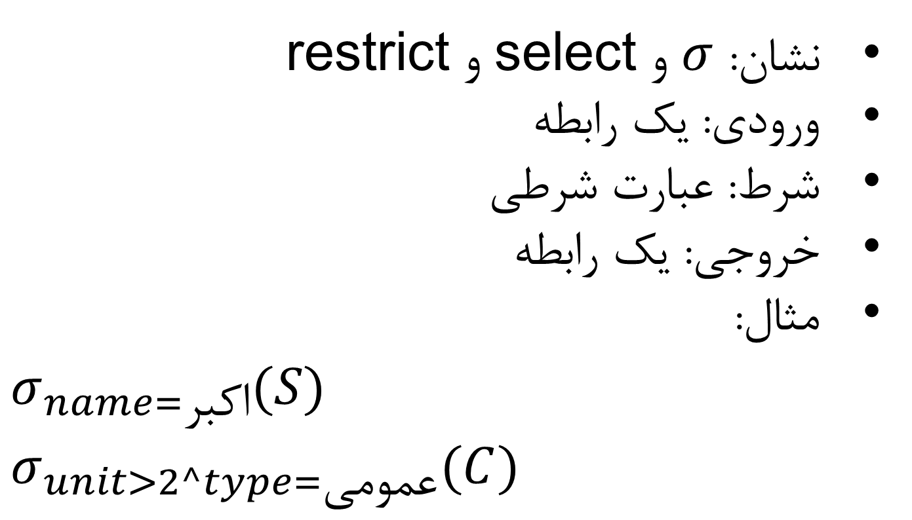
عملگرهای ساده: گزینش

Slide 138
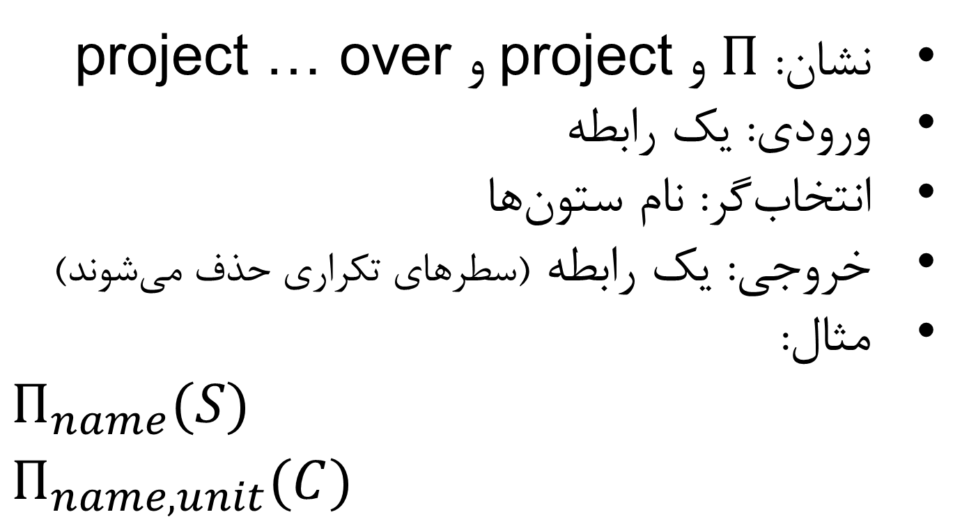
عملگرهای ساده: پرتو

Slide 139
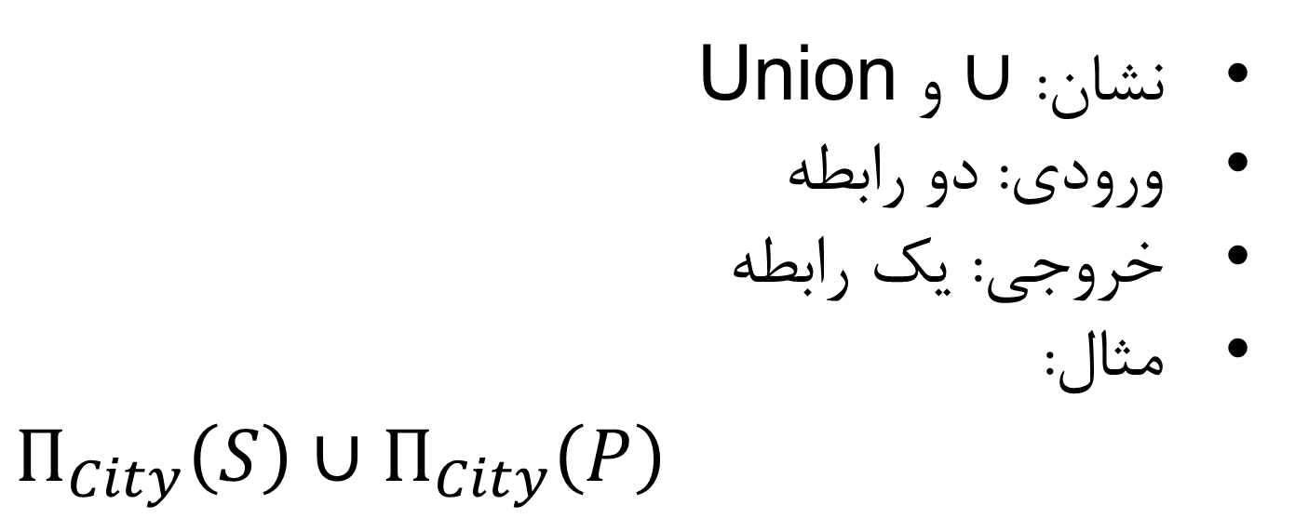
عملگرهای مجموعه‌ای: اجتماع

Slide 140
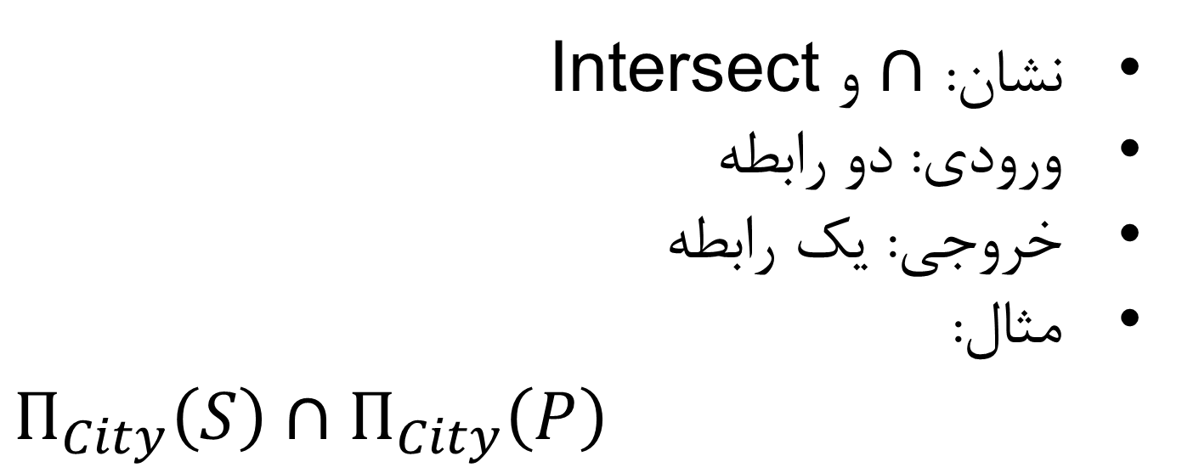
عملگرهای مجموعه‌ای: اشتراک

Slide 141
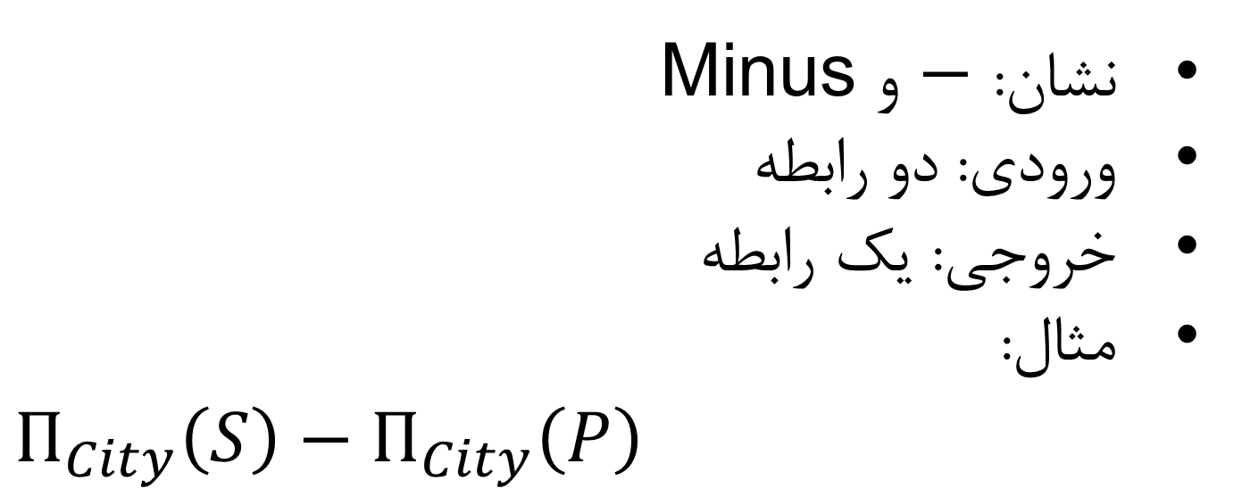
عملگرهای مجموعه‌ای: تفاضل

Slide 142
عملگرهای مجموعه‌ای
ورودی‌ها باید همتا باشند: تعداد و دامنه صفات
اجتماع و اشتراک خاصیت جابجایی دارند
اجتماع و اشتراک خاصیت شرکت‌پذیری دارند

Slide 143
عملگرهای پیوند
ضرب دکارتی
پیوند طبیعی
پیوند شرطی
نیم پیوند
فرا پیوند

Slide 144
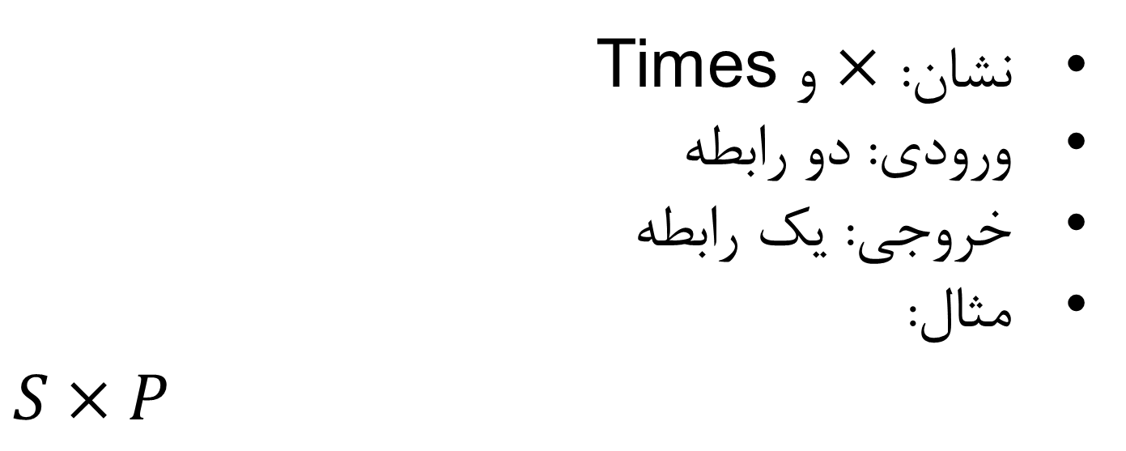
عملگرهای پیوند: ضرب دکارتی

Slide 145
عملگرهای پیوند: ضرب دکارتی
زمان و فضای زیادی نیاز دارد
تعداد ستون‌های حاصل: جمع تعداد ستون‌های ورودی‌ها
تعداد سطرهای حاصل: ضرب تعداد سطرهای ورودی‌ها
ستون‌های همنام با نام رابطه مشخص می‌شوند
دارای خاصیت جابجایی و شرکت‌پذیری است!

Slide 146
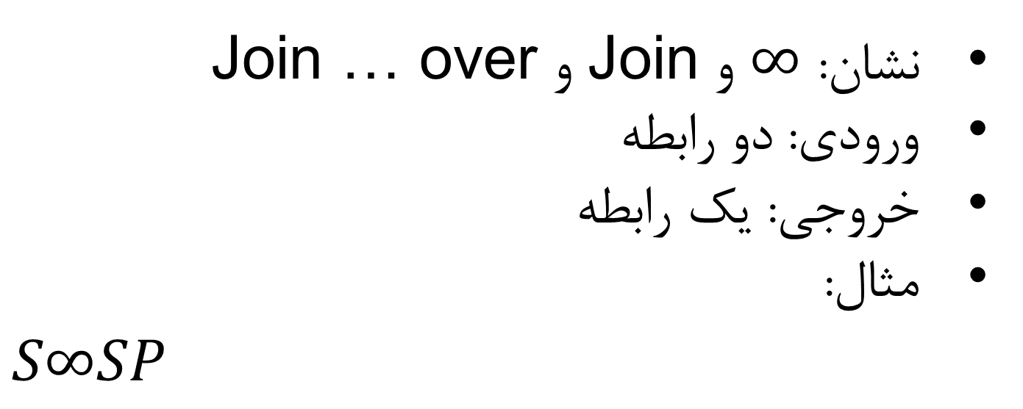
عملگرهای پیوند: پیوند طبیعی

Slide 147
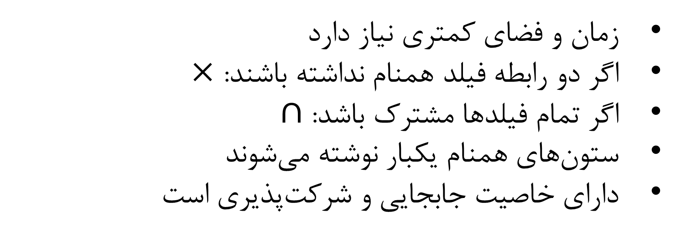
عملگرهای پیوند: پیوند طبیعی

Slide 148
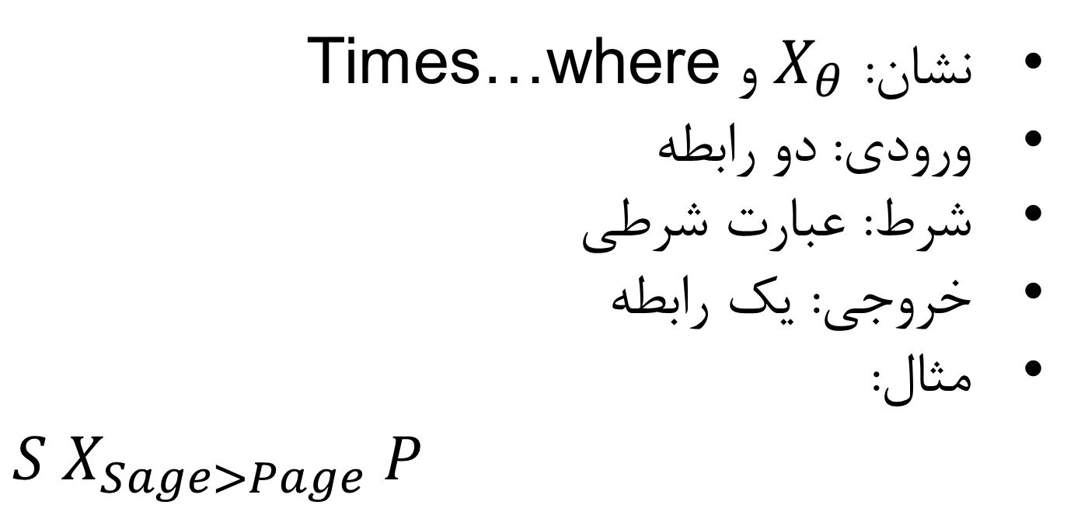
عملگرهای پیوند: پیوند شرطی

Slide 149
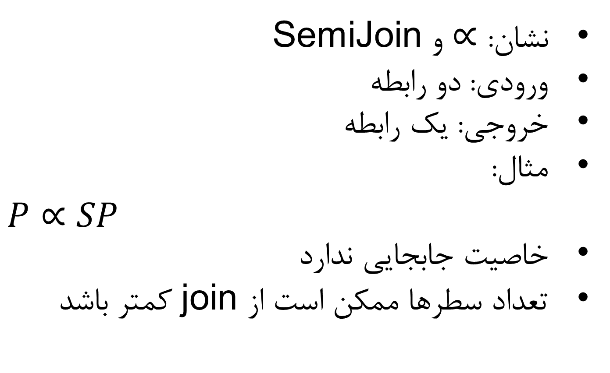
عملگرهای پیوند: نیم پیوند

Slide 150
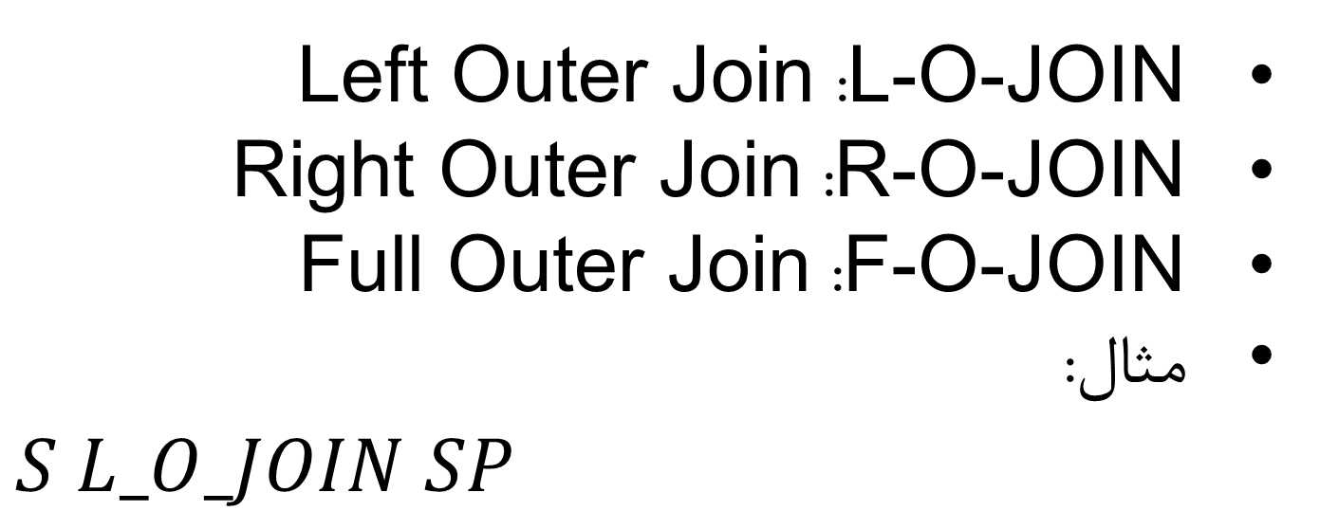
عملگرهای پیوند: فراپیوند

Slide 151
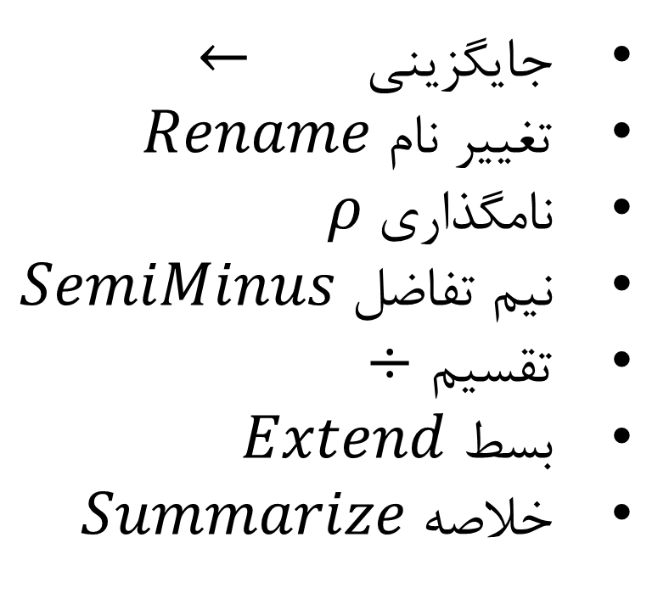
عملگرهای دیگر
Notes:
S Rename city as Scity
S(Y)=R(X,Y) / T(X)
Extend P add (a*b) as area
Date: Summarize SP per SP{p#} add sum(qty) as total
Summarize SP by(p#) add sum(qty) as total

Slide 152
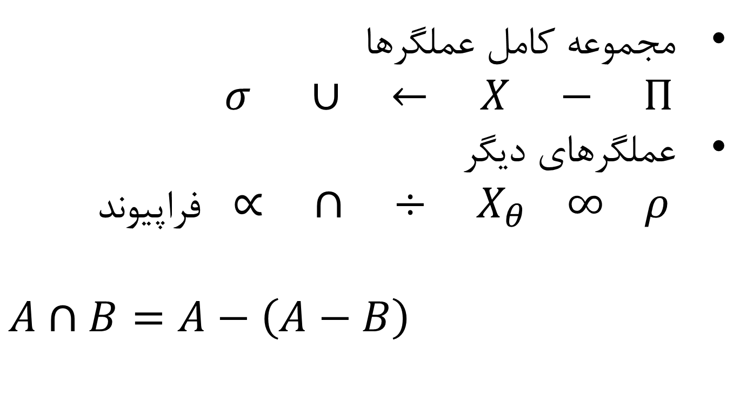
عملگرهای کامل

Slide 153
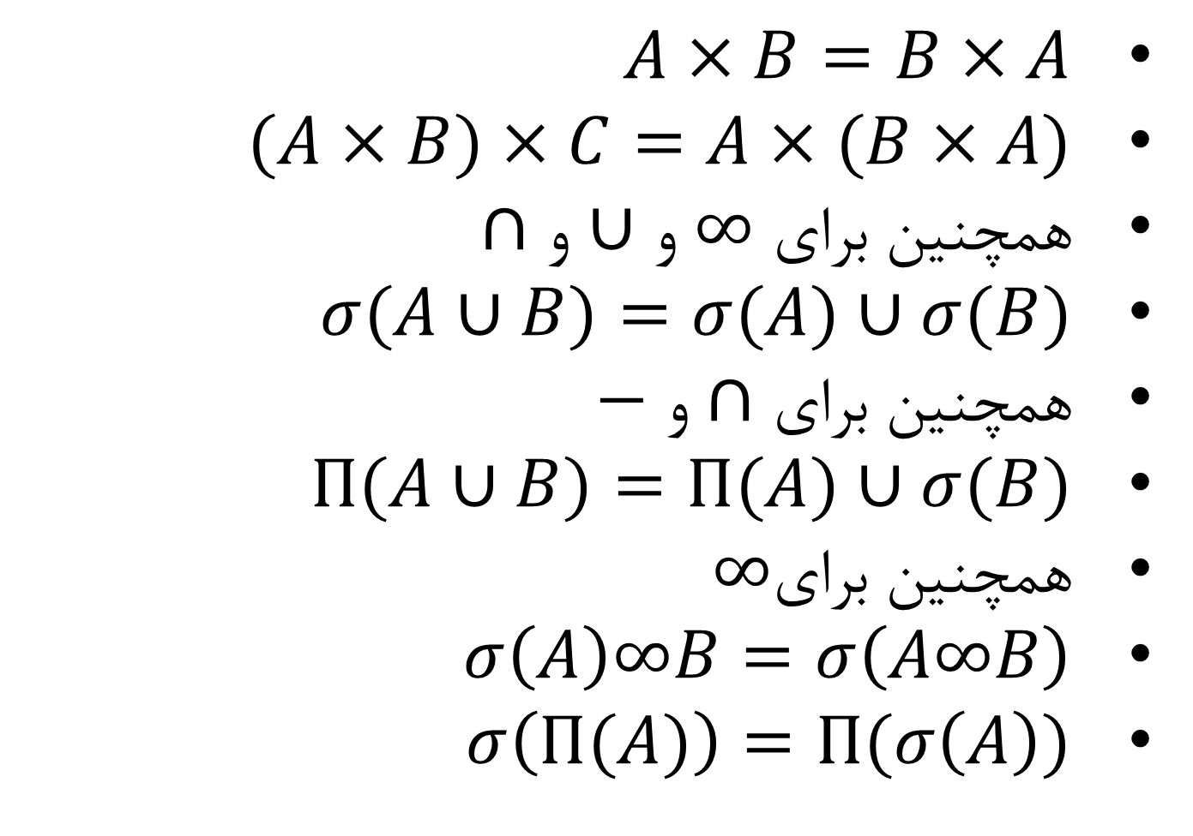
خواص عملگرها

Slide 154
بهینه سازی پرس و جوها
گزینش هرچه زودتر
عملگر پرتو زودتر
تبدیل شرط‌های ترکیبی به شرط‌های متوالی
خاصیت جابجایی و شرکت‌پذیری از لحاظ پیچیدگی فضایی و زمانی

Slide 155
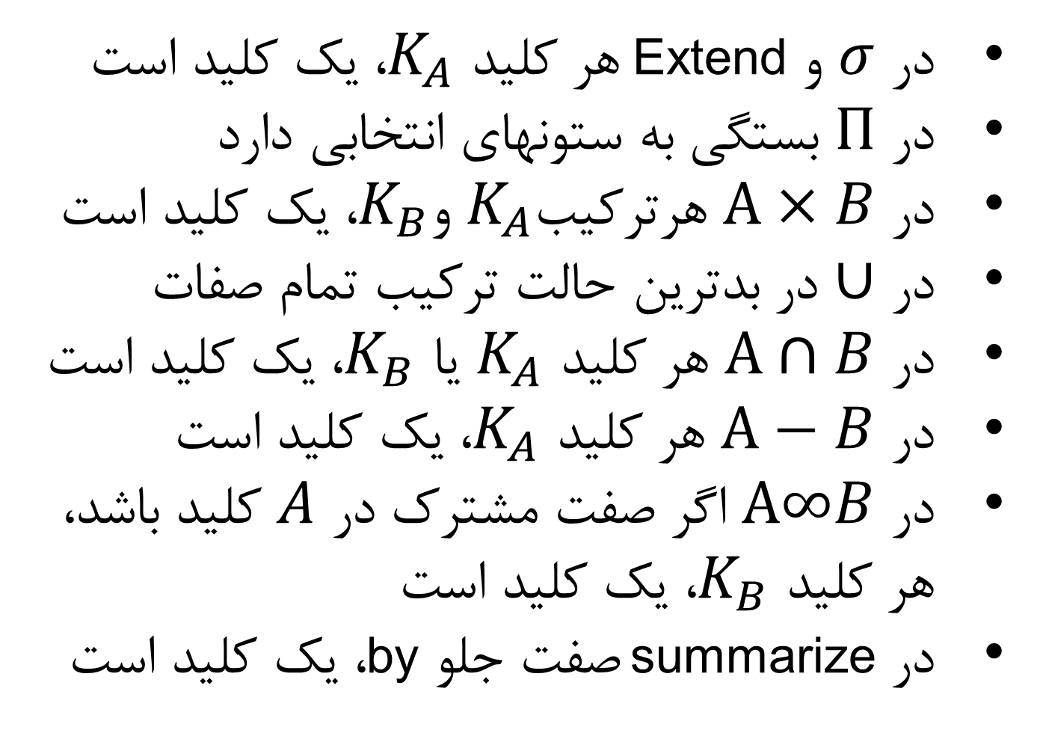
کلید کاندید در عملگرها

Slide 156
هفته هشتم
SQL

Slide 157
آنچه در اين جلسه مي خوانيد:
1- انواع زبانهاي رابطه اي
2- امكانات مهم زبان SQL
3- دستورات تعريف داده ها، دستور ايجاد و حذف جدول و ديد
4- دستور مجازشماري
5- دستورات پردازش داده ها
6- توابع جمعي (گروهي)

Slide 158
آنچه در اين جلسه مي خوانيد:
7- امكان LIKE و NOTLIKE
8- آزمون تست وجود هيچمقدار در يك ستون
9- امكان UNION و UNION ALL
10- امكان GROUP BY: (گروه‌بندي)
11- امكان HAVING
12- امكان BETWEEN

Slide 159
هدفهاي كلي: آشنايي با زبان SQL
هدفهاي رفتاري: دانشجو در پايان اين جلسه مي‌تواند:
  امكانات زبان SQL را بيان كند.
  انواع دستورات تعريف داده‌ها و پردازش داده‌ها ياد گرفته و مي‌تواند استفاده كند.

Slide 160
آشنايي با يک زبان رابطه اي : SQL
زبانهاي رابطه‌اي
SQUARE
SEQUEL
SQL
QUEL
QBE
DATALOG

Slide 161
امكانات مهم زبان SQL
دستورات تعريف داده‌ها
دستورات مجازشماري
دستورات پردازش داده‌ها
دستورات پردازش داده‌ها به طور ادغام‌شدني
دستورات نوشتن ماژول و رويه
دستورات كنترل جامعيت
دستورات كنترل تراكنشها

Slide 162
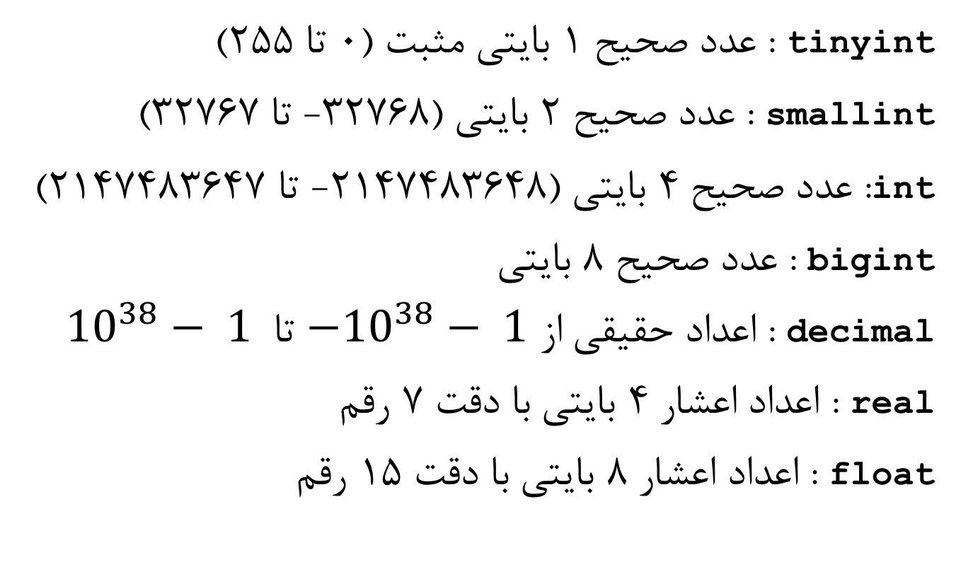
انواع داده‌ای

Slide 163
انواع داده‌ای
char : رشته تا حداکثر 8000 کاراکتر : ذخيره با طول ثابت
varchar : رشته تا حداکثر 8000 کاراکتر : ذخيره با طول متغير
nchar: رشته تا حداکثر 4000 کاراکتر: ذخيره با طول ثابت و بصورت Unicode
nvarchar : رشته تا حداکثر 4000 کاراکتر: ذخيره با طول متغير و بصورت Unicode

Slide 164
انواع داده‌ای
TIME: hhmmss
DATE: yyyymmdd
TIMESTAMP: yyyymmddhhmmssnnnnnn

Slide 165
دستورات تعريف داده‌ها
دستور ايجاد جدول :
  CREATE TABLE EMPLOYEE(
  EmpID Integer PRIMARY KEY,
  EmpName Char(25) NOT NULL
  );

Slide 166
دستورات تعريف داده‌ها
دستور تغییر جدول :
  Alter TABLE EMPLOYEE(
  Add salary Integer
  drop column EmpName
  );

Slide 167
دستورات تعريف داده‌ها
دستور حذف جدول:
DROP TABLE table-name

Slide 168
دستورات تعريف داده‌ها
دستور ايجاد و حذف ديد:
CREATE VIEW …
DROP VIEW …

Slide 169
دستورات پردازش داده ها
دستور بازيابي ( SELECT ):
SELECT [ALL | DISTINCT] item(s)-list
FROM table(s)-name
[WHERE condition(s)]
[GROUP BY column(s)]
[HAVING conditions(s)]

Slide 170
Select
مثال:
SELECT *
FROM EMPLOYEE
SELECT Name, Family
FROM Student
SELECT DISTINCT Name
FROM Student

Slide 171
Select
مثال:
SELECT StdID,
Name+ ’ ’+ Family AS FullName
FROM Student
WHERE Avg>17 and City=‘کاشان’
SELECT a AS Width, b AS Length,
a*b As Area
FROM Shape

Slide 172
Select
عملگرها در شرط:
  Equals “=”
  Not Equals “<>”
  Greater than “>”
  Less than “<”
  Greater than or Equal to “>=”
  Less than or Equal to “<=”

Slide 173
Select
مثال:
SELECT *
FROM EMPLOYEE
WHERE City is null
SELECT *
FROM EMPLOYEE
WHERE City is not null

Slide 174
Select
مثال:
SELECT * FROM Student
WHERE Avg BETWEEN 10 AND 14
SELECT * FROM Student
WHERE City (not)in (‘تهران’,’کاشان’,’اصفهان’)
SELECT * FROM Student
WHERE Avg >(ALL)ANY (10,14,16)

Slide 175
Select
مثال:
SELECT *
FROM Student
ORDER BY Avg
SELECT *
FROM EMPLOYEE
Order By name asc, family desc

Slide 176
Select
مثال:
SELECT * FROM Student
WHERE Name LIKE ‘A%’
SELECT * FROM Student
WHERE Name LIKE ‘%A%’
SELECT * FROM Student
WHERE Name LIKE ‘_A%’

Slide 177
Select
مثال:
SELECT MIN(Avg) AS Minimum FROM Student
SELECT MAX(Avg) AS Maximum FROM Student
SELECT AVG(Avg) AS Average FROM Student
SELECT SUM(salary) AS SUM FROM EMPLOYEE
SELECT COUNT(*) AS COUNT FROM EMPLOYEE

Slide 178
عملگرهای مجموعه‌ای
مثال:
SELECT Name FROM Student
UNION
SELECT Name FROM Prof
SELECT Name FROM Student
INTERSECT
SELECT Name FROM Prof
SELECT Name FROM Student
EXCEPT
SELECT Name FROM Prof

Slide 179
Group by
با اين امكان مي‌توان سطرهاي جدول را براساس مقادير يك ستون ساده گروه‌بندي كرد به نحوي كه در هر گروه، مقدار آن ستون يكسان باشد.
SELECT Pid, SUM(QTY) AS Total FROM SP
Where Pid in(‘p1’,’p3’,’p6’,’p7’)
Group by Pid

Slide 180
Having
اعمال شرط بعد از دسته‌بندی
دستور where اعمال شرط قبل از دسته‌بندی است
SELECT Pid, SUM(QTY) AS Total FROM SP
WHERE Pid IN(‘p1’,’p3’,’p6’,’p7’)
GROUP BY Pid
HAVING SUM(QTY)>500

Slide 181
پرس و جو از چند جدول
پرس و جوهای تو در تو
SELECT Pid, SUM(QTY) AS Total FROM SP
Where Pid in(
select Pid from P
where city =‘tehran’)
Group by Pid

Slide 182
پرس و جو از چند جدول
پرس و جوهای تو در تو
SELECT Pid FROM SP
Where (QTY >(
select AVG(QTY) AS Average from SP AS SP2))

Slide 183
پرس و جو از چند جدول
پرس و جوهای تو در تو
SELECT * FROM S
WHERE EXISTS (
SELECT * FROM SP
WHERE S.Sid= SP.Sid)

Slide 184
پرس و جو از چند جدول
پرس و جوهای تو در تو
SELECT S.Name,
( SELECT Max(QTY) FROM SP
WHERE S.Sid=SP.Sid
) AS MaxQty
FROM S

Slide 185
پرس و جو از چند جدول
پرس و جوهای تو در تو
SELECT S2.Name,
( SELECT Max(QTY) FROM SP
WHERE S2.Sid=SP.Sid
) AS MaxQty
FROM
(SELECT * FROM S WHERE City=‘کاشان’) AS S2

Slide 186
پرس و جو از چند جدول
پیوند شرطی
SELECT P.Name, S.Name
FROM S,P
Where S.City=P.City
SELECT P.Name, S.Name
FROM S,P,SP
Where S.City=P.City AND SP.QTY>1000

Slide 187
پرس و جو از چند جدول
پیوند
SELECT S.Name, SP.QTY
FROM S JOIN SP on
S.Sid=SP.Sid
WHERE SP.QTY>500

Slide 188
پرس و جو از چند جدول
پیوند
SELECT S.Name, SP.QTY
FROM S
JOIN SP on S.Sid=SP.Sid
JOIN P on SP.Pid=P.Pid
WHERE SP.QTY>500

Slide 189
پرس و جو از چند جدول
فراپیوند
SELECT P.Name, C.Name
FROM Prof as P
Right OUTER JOIN Prof_Course as PC on PC.Pid=P.id
Left OUTER JOIN Course as C on PC.Cid=C.id

Slide 190
دستورات تعریف داده ها
نمایش ( VIEW ):
CREATE VIEW view_name
[(fname1 [, fname2, ...])]
AS
Select_Query

Slide 191
دستورات تعریف داده ها
مثال:
CREATE VIEW Suplier_Product
(Suplier_Name, Product_Name, Quantity)
AS
SELECT S.Name, P.Name, SP.Qty
FROM S JOIN SP on S.Sid=SP.Sid
JOIN P on SP.Pid=P.Pid

Slide 192
دستورات پردازش داده ها
دستور افزودن ( INSERT ):
INSERT INTO dbf_name
[(fname1 [, fname2, ...])]
VALUES (eExpression1 [, eExpression2, ...])
[,(eExpression1 [, eExpression2, ...]),...]

Slide 193
دستورات پردازش داده ها
مثال
INSERT INTO S
VALUES (‘S8’,’بهسازان’,’شیراز’),
(‘S9’,’بهپرداخت’,’تبریز’)
INSERT INTO S (Sid, Name)
VALUES (‘S8’,’بهسازان’),
(‘S9’,’بهپرداخت’)

Slide 194
دستورات پردازش داده ها
دستور افزودن ( INSERT ):
INSERT INTO dbf_name
[(fname1 [, fname2, ...])]
SELECT [(fname1 [, fname2, ...])]
FROM tablename WHERE condition

Slide 195
دستورات پردازش داده ها
مثال
INSERT INTO Person
SELECT Name, Family, Address
FROM Student

Slide 196
دستورات پردازش داده ها
دستور ویرایش ( UPDATE ):
UPDATE table-name
SET assignment-commalist
[WHERE Condition(s)]

Slide 197
دستورات پردازش داده ها
مثال
UPDATE Course
SET unit=4
WHERE Name LIKE ‘ریاضی__’
UPDATE Student
SET Name=‘پارسا’, Family=‘پیروزفر’, Avg=16
WHERE StdID=92112324

Slide 198
دستورات پردازش داده ها
دستور حذف ( DELETE):
DELETE FROM table-name
[WHERE Cond(s)]
مثال
DELETE
FROM SP
WHERE QTY<10

Slide 199
دستورات کنترل داده ها
اعطای مجوز
GRANT <privileges>
ON <table>
TO <users>
[WITH GRANT OPTION]
Privileges: SELECT, INSERT(X), INSERT, UPDATE(X), UPDATE, DELETE
Table: بخشی از پایگاه داده
Users: لیستی از کاربران
GRANT OPTION: اجازه اعطای مجوز به سایرین

Slide 200
دستورات کنترل داده ها
مثال:
Grant Update, insert
On S, SP
To JAVAD
Grant Update(QTY), insert(QTY)
On SP
To Akbar
Grant ALL On SP To Akbar

Slide 201
دستورات کنترل داده ها
لغو مجوز داده شده
Revoke <privileges>
ON <table>
From <users>
مثال:
Revoke Update
ON S
From Ali
Revoke grant option on

Slide 202
دستورات کنترل داده ها
حذف مجوز
Deny <privileges>
ON <table>
To <users>
مثال:
Deny Select
ON SP
To Ali

Slide 203
دستورات کنترل داده ها
قواعد جامعیت: محدودیت
CREATE TABLE table_name
(
column_name1 data_type(size) constraint_name,
column_name2 data_type(size) constraint_name,
column_name3 data_type(size) constraint_name,
)

Slide 204
دستورات کنترل داده ها
محدودیت‌ها
NOT NULL
UNIQUE
PRIMARY KEY
FOREIGN KEY
CHECK
DEFAULT

Slide 205
دستورات کنترل داده ها
دستور check
CREATE TABLE Student
(
Sid int PRIMARY KEY,
LastName varchar(255) NOT NULL,
FirstName varchar(255) DEFAULT ‘Abdi',
Avg real CHECK (Avg>0 and Avg<20),
City varchar(255)
pId int FOREIGN KEY REFERENCES Persons(Id)
)

Slide 206
دستورات کنترل داده ها
دستور check
ALTER TABLE Exam
(
ADD CONSTRAINT constraint_1
CHECK (Start_Time< End_Time)
)

Slide 207
دستورات کنترل داده ها
قواعد جامعیت: اعلان
CREATE ASSERTION <Constraint name>
CHECK (search condition)
مثال:
CREATE ASSERTION C1
CHECK (10>(select Count(*) from s))
CREATE ASSERTION Number_of_Course
CHECK (6>ALL
(select Count(*) from cs group by Sid))

Slide 208
دستورات کنترل داده ها
قواعد جامعیت: اعلان
CREATE ASSERTION <Constraint name>
CHECK (search condition)
مثال:
Create Assertion CityCheck Check
( NOT EXISTS (
Select *
From customer
Where city is null))

Slide 209
هفته دهم
وابستگی تابعی

Slide 210
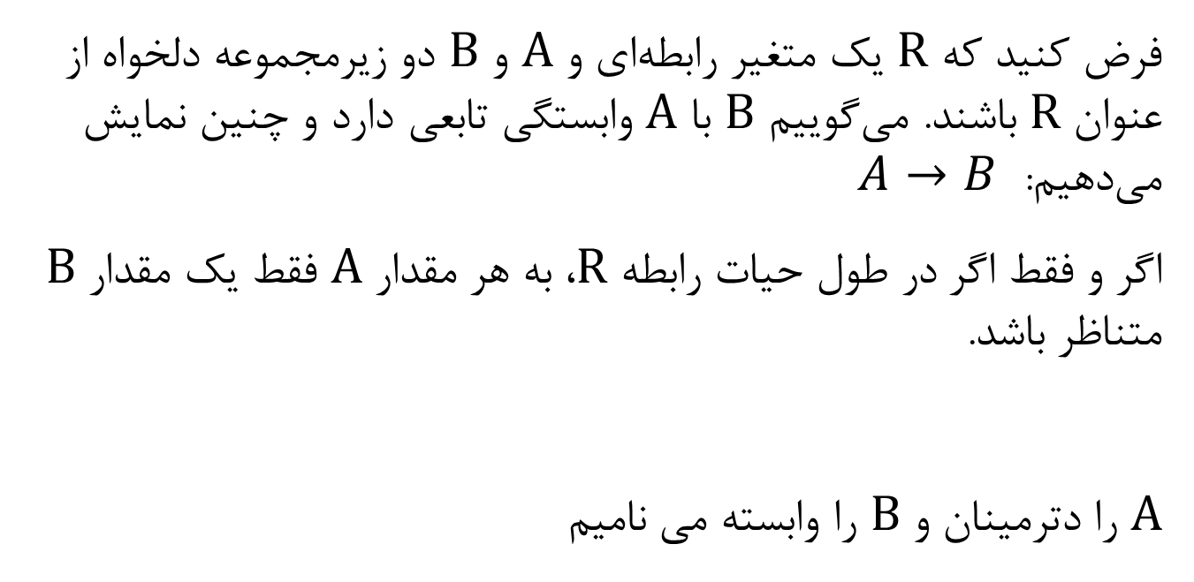
وابستگی تابعی - تعریف

Slide 211
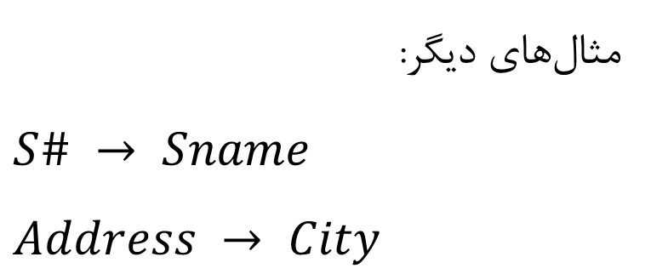
وابستگی تابعی - مثال
مثال: در رابطه مقابل
نام وابستگی تابعی به شماره دارد
فامیلی وابستگی تابعی به نام ندارد
شماره | نام | فامیلی
10 | حسین | پناهی
11 | علی | دایی
12 | علی | پروین

Slide 212
وابستگی تابعی - نکات
وابستگی تابعی دارای خاصیت جابجایی نیست
وابستگی تابعی وابسته به زمان نیست
اگر k یک ابر کلید باشد، هر مجموعه صفتی از رابطه با k وابستگی تابعی دارد (و برعکس)
در رابطه تمام کلید وابستگی تابعی وجود ندارد

Slide 213
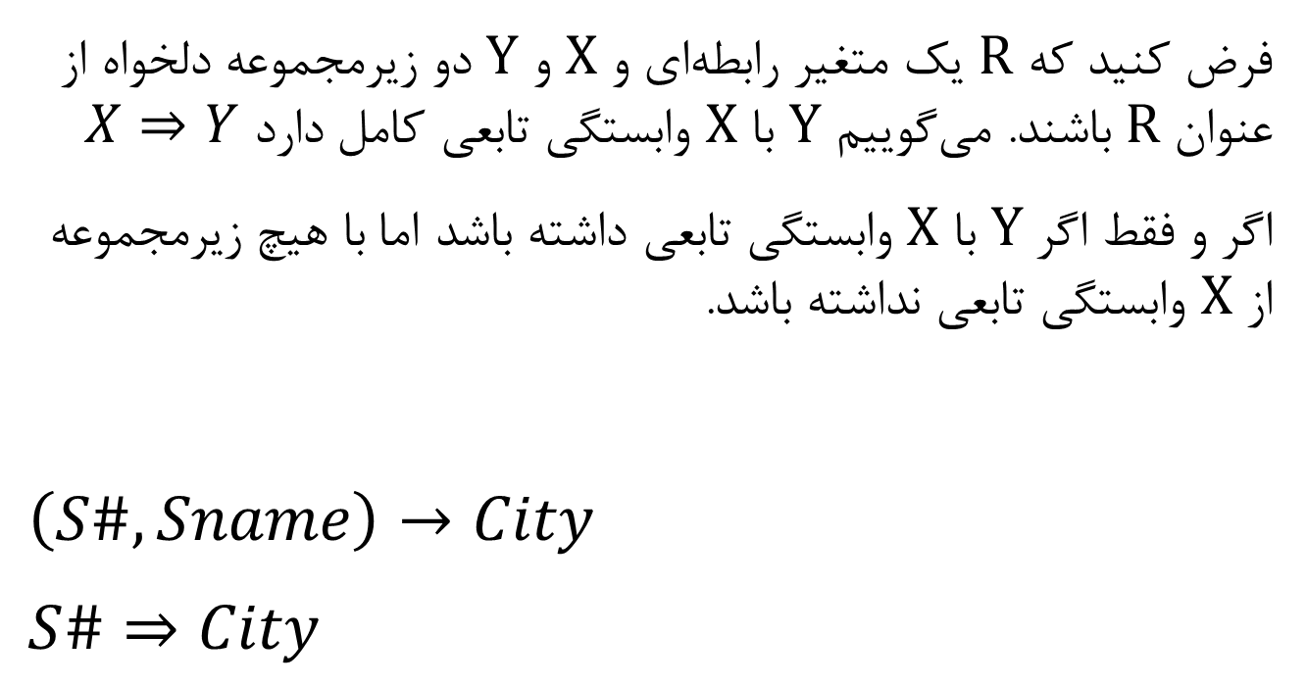
وابستگی تابعی کامل-تعریف

Slide 214


وابستگی تابعی بدیهی
اگر B زیرمجموعه A باشد، به وابستگی تابعی B به A بدیهی گفته می‌شود
مثال:

Slide 215
بستار وابستگی تابعی
اگر F مجموعه وابستگي‌های تابعی روی يک رابطه باشد، F⁺ را مجموعه پوششی وابستگي‌ها می‌ناميم اگر علاوه بر وابستگي‌های موجود در F شامل تمام وابستگي‌هايي باشد که بتوان از روی وابستگي‌های F بدست آورد.
مثال: اگر F = {A→B , A→C} آنگاه
F⁺ = {A→B , A→C , A→BC}
- دو مجموعه وابستگي‌ها بنام F₁ و F₂ معادلند اگر F₁⁺ = F₂⁺

Slide 216
قواعد استنتاج آرمسترانگ
1) بازتاب (reflexivity) : اگر B زیر مجموعه A باشد آنگاه A → B
2) افزایش یا بسط پذیری (augmentation) :اگر A → B و C صفت باشد آنگاه AC → BC
3) انتقال یا تعدی (transitivity) : اگر A → B و b → c آنگاه a → c

Slide 217
قواعد استنتاج آرمسترانگ
4) اجتماع (union) : اگر A → B و A → C آنگاه A → BC
5) تجزیه (decomposition): اگر A → BCآنگاه A → B و A → C
6) ترکیب (Composition) : اگر A → B و C → D آنگاه AC → BD
7) خود تعیینی(self-determination) : A → A

Slide 218
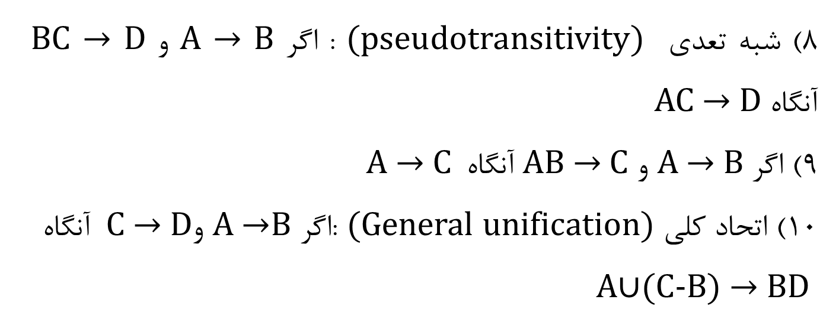
قواعد استنتاج آرمسترانگ

Slide 219
وابستگی تابعی-نکات
نکته 1 : ازA → BC دو وابستگیA → B و A → C نتیجه می‌شود ولی ازAB → C نمی‌توان نتیجه گرفت A → C و یاB → C .
نکته 2 : سه قانون اولیه آرمسترانگ یعنی بازتاب، افزایش و تعدی قوانین کامل هستند.
نکته 3 : دو مجموعه وابستگی‌های تابعیF وG معادل و یا هم ارزند اگر F⁺ مساوی باG⁺ باشد.

Slide 220
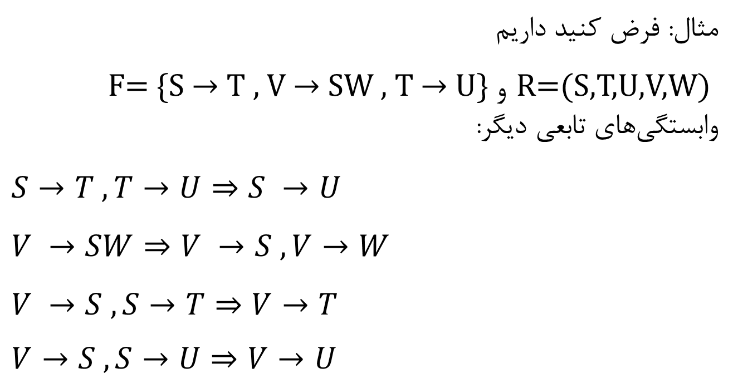
بستار وابستگی -مثال

Slide 221
نمودار وابستگی تابعی
به کمک این نمودار وابستگی‌های تابعی یک بانک ترسیم می‌شود . در این نمودار صفت‌ها در مستطیل قرار می‌گیرند و پیکانی از آنها به هر یک از صفت‌های وابسته به آن ترسیم می‌شود .
مثال:
pname
P#
S#
S#
status
color
city
P#
weight
Qty
city

Slide 222
مجموعه وابستگی بهینه و کهینه
با اعمال قواعد آرمسترانگ وابستگی های زیادی به دست می‌آید که تعدادی از آنها اضافی و تکراری هستند . در ادامه روشی را برای حذف اینگونه وابستگی های اضافی و رسیدن به مجموعه وابسته بهینه ارائه می‌کنیم.
(1سمت راست هر وابستگی فقط یک صفت باشد.
(2هر صفتی که F⁺ را تغییر نمی‌دهد از سمت چپ حذف شود.
(3وابستگی های تکراری و اضافی حذف شود.

Slide 223
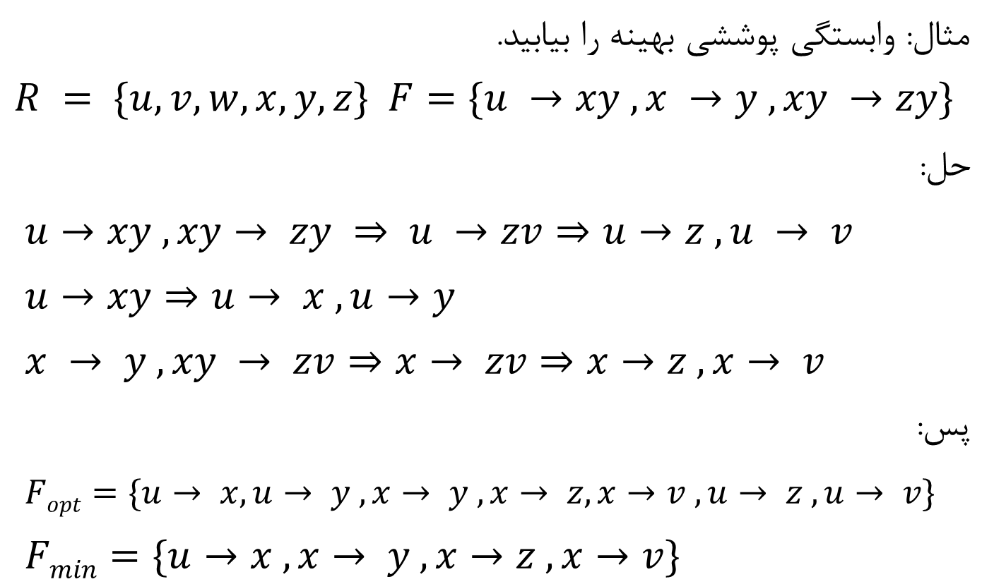
مجموعه وابستگی بهینه و کهینه

Slide 224
مجموعه وابستگی بهینه و کهینه
مثال: وابستگی پوششی بهینه را بیابید.
A→(B,C) A→D A→K K→C B→D (B,C) →D
(4)
(5)
D
(2)
A
B
(1)
(6)
(3)
K
C

Slide 225
مجموعه وابستگی بهینه و کهینه
الف ) (B,C) → D زائد است
ب) از A → (B,C) می توان نتیجه گرفت A → C , A → B
(4)
(5)
D
(21)
A
B
(1)
(22)
(3)
K
C

Slide 226
مجموعه وابستگی بهینه و کهینه
الف ) فلش شماره 4 زائد است چرا که A → B , B → D => A →D
ب) فلش شماره 22 زائد است چرا که A→ K , K → C => A → C
A
B
D
K
C

Slide 227
بستار مجموعه‌ای از صفات
با در نظر گرفتن مجموعه صفات Z از رابطه R و مجموعه وابستگی‌های F
بستار Z روی F (Z⁺) عبارت است از مجموعه‌ای از تمام صفات R که از نظر تابعی به Z وابسته‌اند
Z⁺:Z;
Do
for each X→Y in F do
if X Z⁺ then Z⁺:=Z⁺ Y
While (Z⁺ did not change)

Slide 228
بستار مجموعه‌ای از صفات
مثال: اگر R=(S,T,U,V,W) و F={S→ T , V→ SW , T→ U} باشد، آنگاه:
{S,V}⁺ = {S,V,T,W,U}
{V}⁺={V,S,W,T,U}

Slide 229
بدست آوردن کلیدهای کاندیید
برای یافتن کلیدهای کاندید بهتر است ابتدا F را بهینه کنیم
1) هر کلید کاندید شامل مجموعه‌ای از صفت‌هایی است که در سمت چپ پیکان‌ها می‌آیند. (بستار مجموعه صفات سمت چپ را بدست می‌آوریم)
2) ممکن است چند کلید کاندید وجود داشته باشد.
3) کلیدهای کاندید ممکن است در یک یا چند صفت مشترک باشند.

Slide 230
بدست آوردن کلیدهای کاندیید
مثال:
R=(U,V,W,X,Y,Z,O,P,Q)
F={U→VXQ , UVP→O , OQ→YZ , UP→XY}
F_{OPT}={U→V , U→X , U→Q , UP→O , OQ→Y , OQ→Z, UP→Y}
{U}⁺={U,V,X,Q}
{U,P}⁺={U,P,V,X,Q,O,Y,Z}
{O.Q}⁺=O,Q,Y,Z}

